Slide 1
Busca Cega (Exaustiva)
Estratégias para determinar a ordem de expansão dos nós:
  1. Busca em largura
  2. Busca de custo uniforma
  3. Busca em profundidade
  4. Busca com aprofundamento iterativo
Direção da expansão:
  1. Do estado inicial para um estado final
  2. De um estado final para o estado inicial
  3. Busca bi-direcional

Slide 2
Critérios de Avaliação das Estratégias de Busca
Completude(completeza):
  a estratégia sempre encontra uma solução quando existe alguma?
Custo do tempo:
  quanto tempo gasta para encontrar uma solução?
Custo de memória:
  quanta memória é necessária para realizar a busca?
Qualidade/otimalidade (optimality):
  a estratégia encontra a melhor solução quando existem soluções diferentes?
    menor custo de caminho

Slide 3
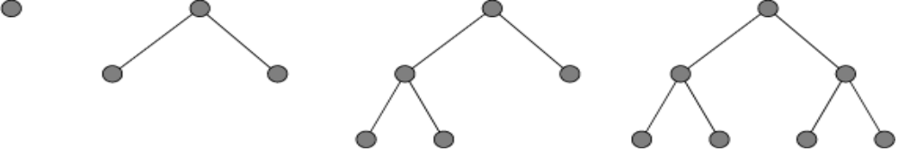
Busca em Largura
Ordem de expansão dos nós:
  1. Nó raiz
  2. Todos os nós de profundidade 1
  3. Todos os nós de profundidade 2, etc…
Algoritmo:
função Busca-em-Largura (problema)
retorna uma solução ou falha
  Busca-Genérica (problema, Insere-no-Fim)

Slide 4
Exemplo: Jogo dos 8 números
4
5
8
1
6
up
7
2
3
down
right
5
8
4
5
8
4
5
8
4
1
6
1
6
7
1
6
7
2
3
7
2
3
2
3
down
right
1
2
3
4
5
6
7
8

Slide 5
Busca em Largura
Esta estratégia é completa
É ótima ?
  Sempre encontra a solução mais “rasa”
    → que nem sempre é a solução de menor custo de caminho, caso os operadores tenham valores diferentes.
É ótima se
  ∀n,n’ profundidade(n’) ≥ profundidade(n) ⇒
  custo de caminho(n’) ≥ custo de caminho (n).
    A função custo de caminho é não-decrescente com a profundidade do nó.
    Essa função acumula o custo do caminho da origem ao nó atual.
  Geralmente, isto só ocorre quando todos os operadores têm o mesmo custo (=1)

Slide 6
Busca em Largura
Fator de expansão da árvore de busca: número de nós gerados a partir de cada nó (b)
Custo de tempo:
  se o fator de expansão do problema = b, e a primeira solução para o problema está no nível d,
  então o número máximo de nós gerados até se encontrar a solução = 1 + b + b² + b³ + … + b^{d}
  custo exponencial = O (b^{d}).
Custo de memória:
  a fronteira do espaço de estados deve permanecer na memória
  é um problema mais crucial do que o tempo de execução da busca

Slide 7
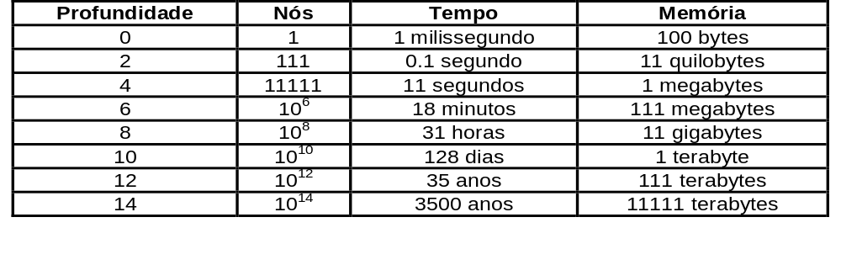
Busca em Largura
Esta estratégia só dá bons resultados quando a profundidade da árvore de busca é pequena.
Exemplo:
  fator de expansão b = 10
  1.000 nós gerados por segundo
  cada nó ocupa 100 bytes

Slide 8
Busca de Custo Uniforme
Modifica a busca em largura:
  expande o nó da fronteira com menor custo de caminho na fronteira do espaço de estados
  cada operador pode ter um custo associado diferente, medido pela função g(n), para o nó n.
    onde g(n) dá o custo do caminho da origem ao nó n
Na busca em largura: g(n) = profundidade (n)
Algoritmo:
função Busca-de-Custo-Uniforme (problema)
retorna uma solução ou falha
  Busca-Genérica (problema, Insere-Ordem-Crescente)

Slide 9
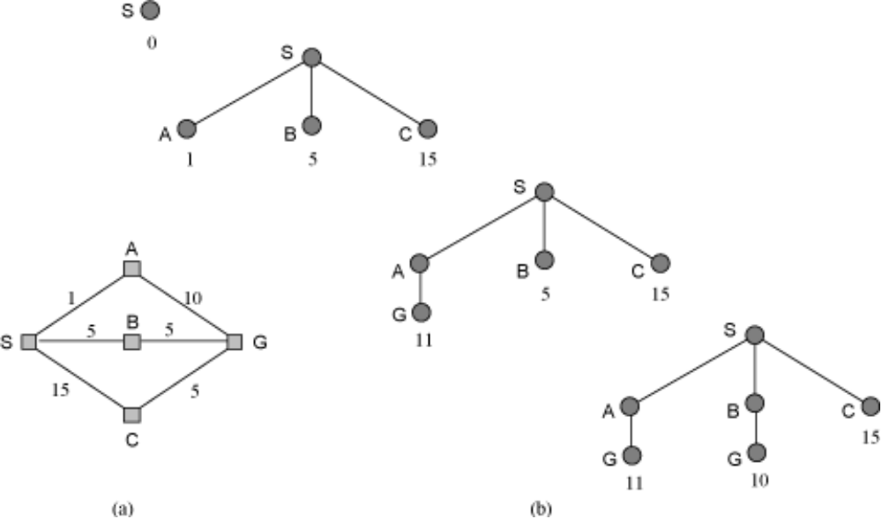
Busca de Custo Uniforme

Slide 10
Busca de Custo Uniforme
Fronteira do exemplo anterior
F = {S}
  testa se S é o estado objetivo, expande-o e guarda seus filhos A, B e C ordenadamente na fronteira
F = {A, B, C}
  testa A, expande-o e guarda seu filho GA ordenadamente
  obs.: o algoritmo de geração e teste guarda na fronteira todos os nós gerados, testando se um nó é o objetivo apenas quando ele é retirado da lista!
F= {B, GA, C}
  testa B, expande-o e guarda seu filho GB ordenadamente
F= {GB, GA, C}
  testa GB e para!

Slide 11
Busca de Custo Uniforme
Esta estratégia é completa
É ótima se
  g (sucessor(n)) ≥ g (n)
    custo de caminho no mesmo caminho não decresce
    i.e., não tem operadores com custo negativo
  caso contrário, teríamos que expandir todo o espaço de estados em busca da melhor solução.
    Ex. Seria necessário expandir também o nó C do exemplo, pois o próximo operador poderia ter custo associado = -13, por exemplo, gerando um caminho mais barato do que através de B
Custo de tempo e de memória
  teoricamente, igual ao da Busca em Largura

Slide 12
Busca em Profundidade
Ordem de expansão dos nós:
  sempre expande o nó no nível mais profundo da árvore:
  1. nó raiz
  2. primeiro nó de profundidade 1
  3. primeiro nó de profundidade 2, etc….
  Quando um nó final não é solução, o algoritmo volta para expandir os nós que ainda estão na fronteira do espaço de estados
Algoritmo:
  função Busca-em-Profundidade (problema)
retorna uma solução ou falha
  Busca-Genérica (problema, Insere-no-Começo)

Slide 13
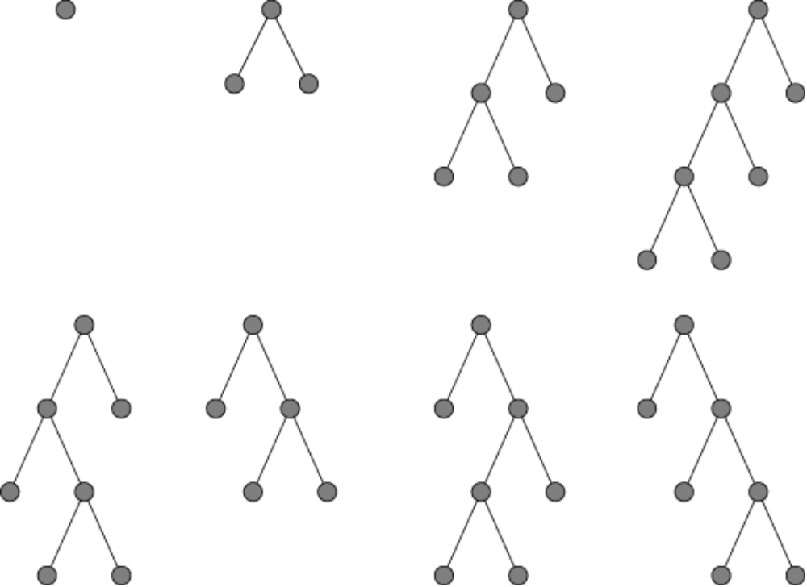
Busca em Profundidade

Slide 14
Busca em Profundidade
Esta estratégia não é completa nem é ótima.
Custo de memória:
  mantém na memória o caminho que está sendo expandido no momento, e os nós irmãos dos nós no caminho (para possibilitar o backtracking)
  ⇒ necessita armazenar apenas b.m nós para um espaço de
  estados com fator de expansão b e profundidade m, onde m
  pode ser maior que d (profundidade da 1a. solução).
Custo de tempo:
  O(b^{m}), no pior caso.
Para problemas com várias soluções, esta estratégia pode ser bem mais rápida do que busca em largura.
Esta estratégia deve ser evitada quando as árvores geradas são muito profundas ou geram caminhos infinitos.

Slide 15
Busca com Aprofundamento Iterativo
Evita o problema de caminhos muito longos ou infinitos impondo um limite máximo (l) de profundidade para os caminhos gerados.
  l ≥ d, onde l é o limite de profundidade e d é a profundidade da primeira solução do problema
Esta estratégia tenta limites com valores crescentes, partindo de zero, até encontrar a primeira solução
  fixa profundidade = i, executa busca
  se não chegou a um objetivo, recomeça busca com profundidade = i + n (n qualquer)
  piora o tempo de busca, porém melhora o custo de memória!
Igual à Busca em Largura para i=1 e n=1

Slide 16
Busca com Aprofundamento Iterativo
Combina as vantagens de busca em largura com busca em profundidade.
É ótima e completa
  com n = 1 e operadores com custos iguais
Custo de memória:
  necessita armazenar apenas b.d nós para um espaço de estados com fator de expansão b e limite de profundidade d
Custo de tempo:
  O(b^{d})
Bons resultados quando o espaço de estados é grande e de profundidade desconhecida.

Slide 17
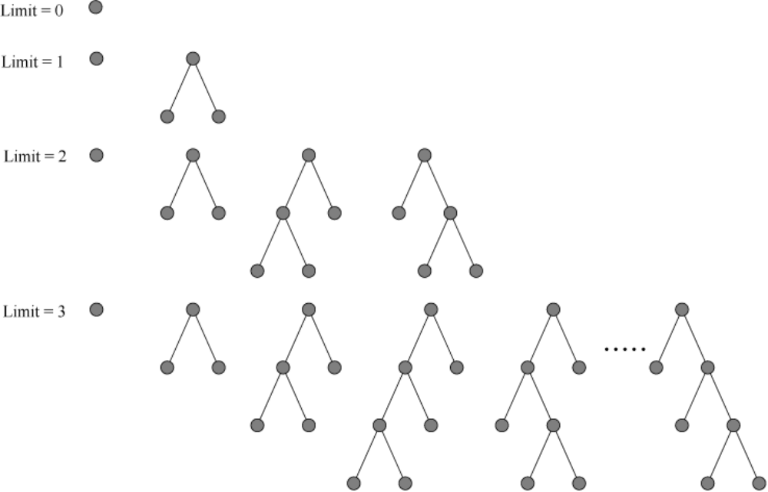
Busca com Aprofundamento Iterativo

Slide 18
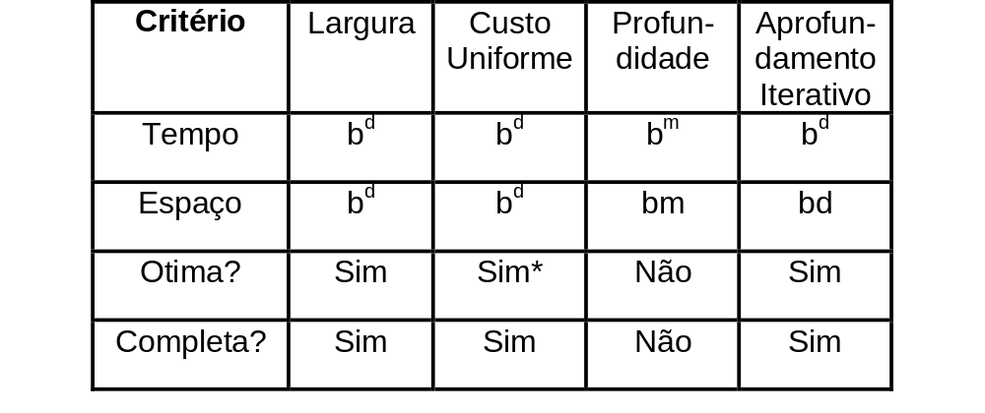
Comparando Estratégias de Busca Exaustiva

Slide 19
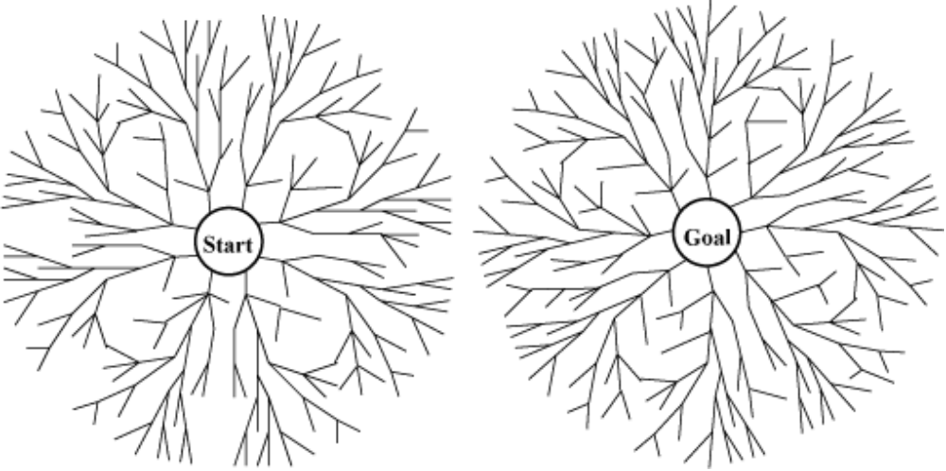
Busca Bidirecional
Busca em duas direções:
  para frente, a partir do nó inicial, e
  para trás, a partir do nó final (objetivo)
A busca pára quando os dois processos geram um mesmo estado intermediário.
É possível utilizar estratégias diferentes em cada direção da busca.

Slide 20
Busca Bidirecional
Custo de tempo:
  Se fator de expansão b nas duas direções, e a profundidade do último nó gerado é d: O(2b^{d/2}) = O(b^{d/2})
Custo de memória: O(b^{d/2})
Busca para trás gera predecessores do nó final
  se os operadores são reversíveis:
    conjunto de predecessores do nó = conjunto de sucessores do nó
    porém, esses operadores podem gerar árvores infinitas!
  caso contrário, a geração de predecessores fica muito difícil
    descrição desse conjunto é uma propriedade abstrata
    e.g., como determinar exatamente todos os estados que precedem um estado de xeque-mate?
  problemas também quando existem muitos estados finais (objetivos) no problema.

Slide 21
Evitar Geração de Estados Repetidos
Problema geral em Busca
  expandir estados presentes em caminhos já explorados
É inevitável quando existe operadores reversíveis
  ex. encontrar rotas, canibais e missionários, 8-números, etc.
  a árvore de busca é potencialmente infinita
Idéia
  podar (prune) estados repetidos, para gerar apenas a parte da árvore que corresponde ao grafo do espaço de estados (que é finito!)
  mesmo quando esta árvore é finita...evitar estados repetidos pode reduzir exponencialmente o custo da busca

Slide 22
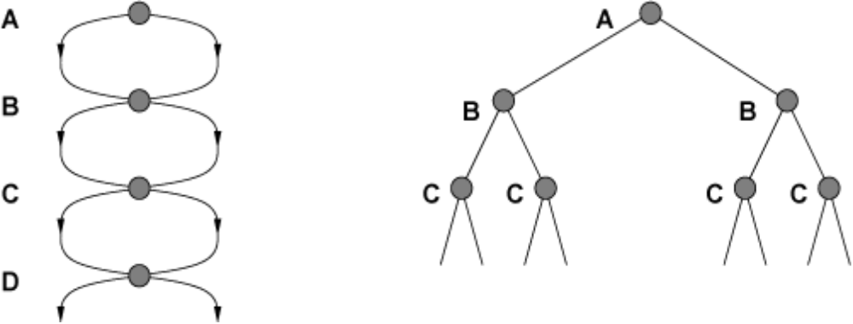
Evitar Geração de Estados Repetidos
Exemplo:
  (m + 1) estados no espaço => 2^{m} caminhos na árvore
Questões
  Como evitar expandir estados presentes em caminhos já explorados?
  Em ordem crescente de eficácia e custo computacional?
Espaço de estados
Árvore de busca

Slide 23
Evitar Estados Repetidos: soluções
1. Não retornar ao estado “pai”
  função que rejeita geração de sucessor igual ao pai
2. Não criar caminhos com ciclos
  não gerar sucessores para qualquer estado que já apareceu no caminho sendo expandido
3. Não gerar qualquer estado que já tenha sido criado antes (em qualquer ramo)
  requer que todos os estados gerados permaneçam na memória
  custo de memória: O(b^{d})
  pode ser implementado mais eficientemente com hash tables

Slide 24
Tensão (trade-off) básica
Problema:
  Custo de armazenamento
  e verificação
Solução
  depende do problema
  quanto mais “loops”, mais vantagem em evitá-los!
X Custo extra
de busca

